Slide 1
水域救援獲救率研究
412336134 林承信

Slide 2
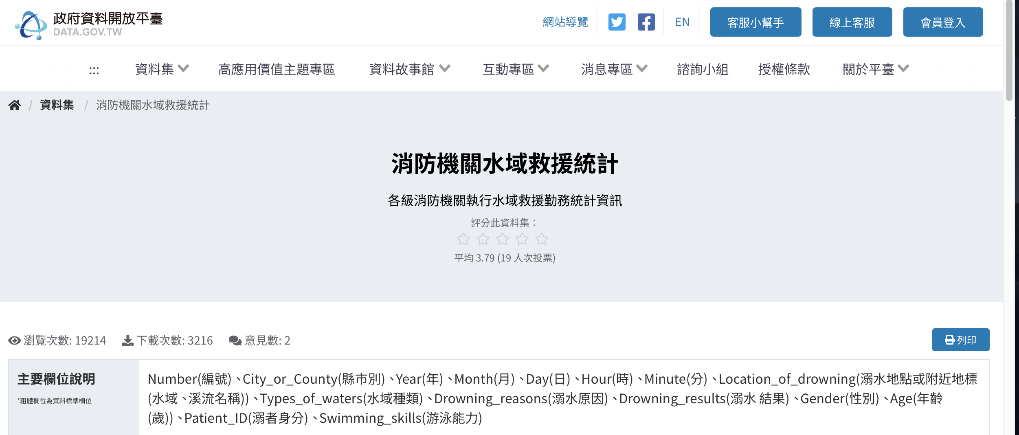
資料來源

Slide 3
資料來源
名稱：消防機關水域救援統計(2020~2021)
網址：https://data.gov.tw/dataset/7065
來源：政府資料開放平臺
機構：消防署

Slide 4
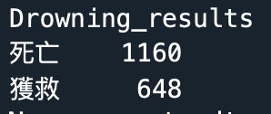
原始資料
資料筆數：1808
變數總個數：14
目標變數：Drowning_results

Slide 5
變數說明
變數名 | 變數定義 | 資料型態 | 遺失值
City_or_County | 縣市別 | 文字類別型 | 無
Year | 年 | 數值型 | 無
Month | 月 | 數值型 | 無
Day | 日 | 數值型 | 無
Hour | 時 | 數值型 | 無
Minute | 分 | 數值型 | 無

Slide 6
變數說明
變數名 | 變數定義 | 資料型態 | 遺失值
Location_of_drowning | 溺水地點或附近地標 (水域、溪流名稱) | 文字類別型 | 無
Types_of_waters | 水域種類 | 文字類別型 | 無
Drowning_reasons | 溺水原因 | 文字類別型 | 無
Gender | 性別 | 文字類別型 | 有

Slide 7
變數說明
變數名 | 變數定義 | 資料型態 | 遺失值
Age | 年齡 | 連續數值型 | 有
Patient_ID | 溺者身分 | 文字類別型 | 有
Swimming_skills | 游泳能力 | 文字類別型 | 有
Drowning_results | 溺水結果 | 文字類別型 | 無

Slide 8
衍生變數
City_or_County：衍生出 Region
Month：衍生出 Season
Day：衍生出 Date → Day_of_Week → Is_Holiday
Hour, Minite：衍生出 time_period

Slide 9
刪除變數
Location_of_drowning：資料太雜亂
Swimming_skills：「不詳」佔多數
Patient_ID ：被 Age 取代

Slide 10
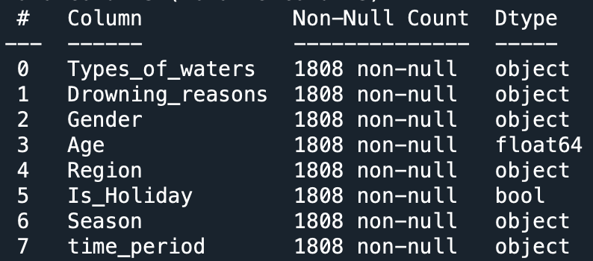
最終變數

Slide 11
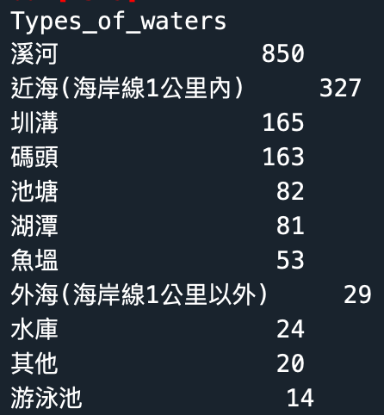
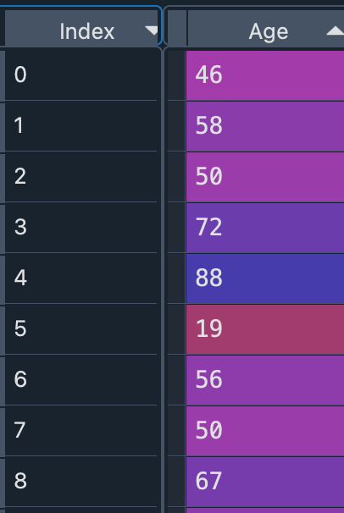
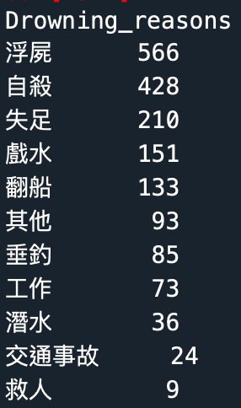
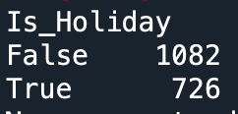
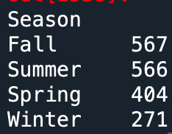
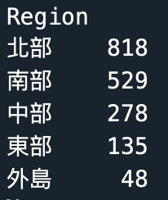
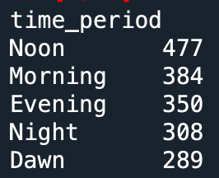
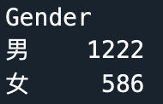

Slide 12
決策樹

Slide 13
決策樹 – 預處理
離散化
編碼
切割

Slide 14
決策樹 – 卡方挑變數
挑選出的變數
列出 score

Slide 15
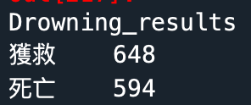
決策樹 – 建模方法挑變數
發現浮屍問題
處理後的目標變數類別佔比

Slide 16
決策樹 – 挑選變數
挑選方法 | 變數 | 建模正確率 | 樹深度
全部八個變數 | 水域種類、溺水原因、年齡、性別、季節、 時段、區域、是否為假日 | 66.2% | 4
卡方挑出五個 | 水域種類、溺水原因、年齡、性別、季節 | 64.7% | 4
卡方挑出前四 | 水域種類、溺水原因、年齡、性別 | 64.7% | 5
建模方法挑出三個 | 水域種類、溺水原因、年齡 | 64.9% | 5

Slide 17
決策樹 – CART全變數與部分變數比較
方法 | 變數 | M | C | 樹深 | 葉數 | 建模正確率 | 測試正確率
CART(Gini) | 全變數 | 80 | 0.3 | 3 | 5 | 64.7% | 62.3%
部分變數 | 部分變數 | 10 | 0.25 | 4 | 6 | 66.2% | 59.8%
CART(Entropy) | 全變數 | 2 | 0.02 | 12 | 91 | 78.3% | 62.7%
Drowning_results | 部分變數 | 80 | 0.3 | 4 | 6 | 64.2% | 59.9%
C4.5 | 全變數 | 10 | 0.25 | 5 | 7 | 64.9% | 60.2%
 | 部分變數 | 2 | 0.02 | 15 | 97 | 76.0% | 59.4%

Slide 18
決策樹 – C4.5全變數與部分變數比較
方法 | 變數 | M | C | 葉數 | 建模正確率 | 測試正確率
C4.5 | 全變數 | 80 | 0.3 | 11 | 64.3% | 57.7%
部分變數 | 部分變數 | 10 | 0.25 | 68 | 70.6% | 57.7%
CART(Entropy) | 全變數 | 2 | 0.2 | 108 | 74.2% | 59.7%
Drowning_results | 部分變數 | 80 | 0.3 | 12 | 64.7% | 61.7%
C4.5 | 全變數 | 10 | 0.25 | 41 | 69.0% | 62.9%
 | 部分變數 | 2 | 0.2 | 47 | 70.5% | 61.7%

Slide 19
決策樹 – Gini與Entropy比較
變數 | 變數 | M | C | 樹深 | 葉數 | 建模正確率 | 測試正確率
全變數 | CART(Gini) | 80 | 0.3 | 3 | 5 | 64.7% | 62.3%
部分變數 | 部分變數 | 10 | 0.25 | 4 | 6 | 66.2% | 59.8%
CART(Entropy) | 全變數 | 2 | 0.02 | 12 | 91 | 78.3% | 62.7%
Drowning_results | CART(Entropy) | 80 | 0.3 | 3 | 5 | 64.7% | 62.3%
C4.5 | 全變數 | 10 | 0.25 | 4 | 6 | 66.2% | 59.8%
 | 部分變數 | 2 | 0.02 | 14 | 91 | 78.8% | 57.4%

Slide 20
決策樹 – 比較結果與建議
方法 | 變數 | M | C | 樹深 | 葉數 | 建模正確率 | 測試正確率
CART(Gini) | 全變數 | 80 | 0.3 | 3 | 5 | 64.7% | 62.3%
部分變數 | 部分變數 | 80 | 0.3 | 4 | 6 | 64.2% | 59.9%
CART(Entropy) | 全變數 | 80 | 0.3 | 3 | 5 | 64.7% | 62.3%
Drowning_results | 部分變數 | 80 | 0.3 | 4 | 6 | 64.2% | 59.9%
C4.5 | 全變數 | 80 | 0.3 | X | 11 | 64.3% | 57.7%
 | 部分變數 | 80 | 0.3 | X | 12 | 64.7% | 61.7%

Slide 21
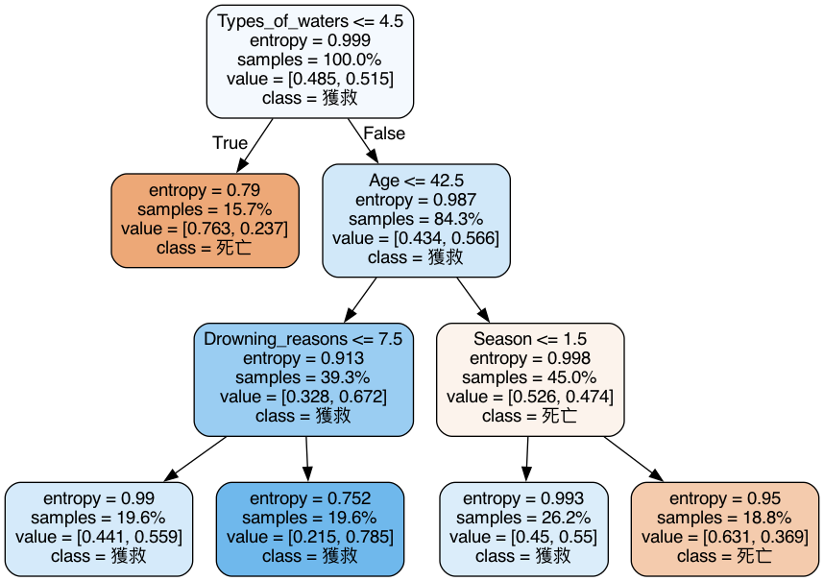
決策樹 – 法則
圳溝、外海、水庫、池塘
游泳池、近海、溪河、湖潭、碼頭、魚塭
未滿43歲
43歲以上
夏季、冬季
翻船、自殺

Slide 22
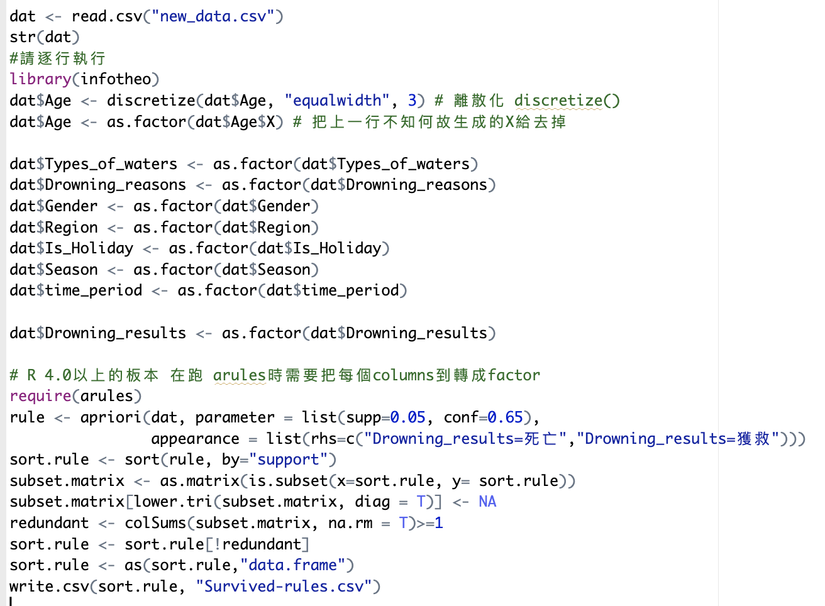
關聯法則 – R
重抽樣問題：無

Slide 23
關聯法則 – 各類別顯著或特殊法則
{Region=北部, Season=Fall} => {Drowning_results=獲救}
{Gender=男, Is_Holiday=False, Season=Summer} => {Drowning_results=死亡}

Slide 24
SVM – 預處理
變數採用
離散化
編碼
標準化
切割

Slide 25
SVM – 比較結果與建議
方法 | 參數 | 建模正確率 | 測試正確率
Linear SVC | C=0.1 | 61.3% | 63.1%
部分變數 | C=0.4 | 61.3% | 63.1%
CART(Entropy) | C=1 | 61.3% | 63.1%
Drowning_results | C=100 | 61.3% | 63.1%
SVC | gamma=0.1 | 59.5% | 61.4%
 | gamma=0.3 | 61.9% | 62.7%
 | gamma=0.5 | 61.6% | 63.9%
 | gamma=0.8 | 62.1% | 64.3%

Slide 26
隨機森林 – 預處理
離散化
編碼
標準化
切割

Slide 27
隨機森林 – 比較結果與建議
No. | n_estimators | max_depth | 建模正確率 | 測試正確率
RF1 | 800 | 7 | 83.5% | 62.2%
RF2 | 8 | 7 | 80.2% | 59.8%
RF3 | 300 | 4 | 70.7% | 64.3%
RF4 | 3 | 4 | 69.5% | 60.6%

Slide 28
KNN – 預處理
離散化
編碼
標準化
切割

Slide 29
KNN – 結果
K= [9, 330, 332, 333, 334, 335, 336, 366, 368, 369] 時， 測試正確率最高= 66.67%
挑選K=9
建模正確率: 73.72%
測試正確率: 66.67%

Slide 30
集成分析 – 比較結果與建議
方法 | 參數 | 建模正確率 | 測試正確率
隨機森林 | n_estimators = 300 max_depth = 4 | 65.8% | 63.1%
KNN | n_neighbors = 9 | 68.7% | 58.6%
SVM(SVC) | gamma = 0.8 | 62.1% | 64.3%
Voting(hard) | voting="hard" | 66.2% | 64.7%
Voting(soft) | voting="soft" | 67.4% | 63.5%

Slide 31
綜合比較 – 比較結果與建議
方法 | 建模正確率 | 測試正確率
決策樹 | 64.7% | 62.3%
SVM | 62.1% | 64.3%
隨機森林 | 70.7% | 64.3%
KNN | 73.7% | 66.7%
Voting | 66.2% | 64.7%

Slide 32
K-Means

Slide 33
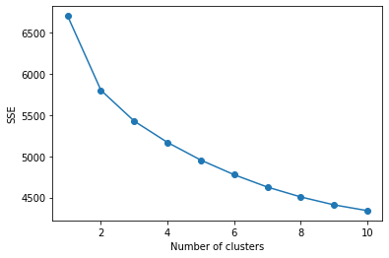
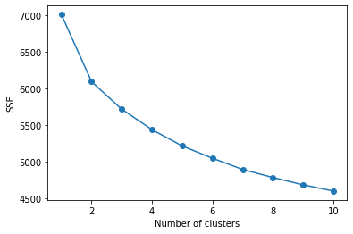
KMeans – 陡坡圖
加入目標變數後
選擇K=3
選擇K=4

Slide 34
KMeans – 比較SSE
情況 | 選擇分K群 | SSE | 測試正確率
未加入目標變數 | 3 | 5425.78 | 61.7%
加入目標變數 | 4 | 5434.05 | 66.3%

Slide 35
KMeans – 類別輪廓與行銷命名
集群編號 | 行銷命名 | 特徵 | 獲救率
0 | 憂鬱女子 | 女性、夜晚、自殺 | 67%
1 | 秋高氣爽船悠男 | 男性、秋季、假日、中午、北部、溪河、翻船 | 94%
2 | 夏日水男孩 | 年輕、男性、夏季、戲水 | 50%
3 | 大齡男子 | 高齡、男性 | 32%

Slide 36
結論 –
各個方法測試正確率並沒有太大的差異（六成多），並沒有一個方法明顯優於其他方法
雖然模型預測能力還有改善空間，但仍然找到許多有趣的法則

Slide 37
Thank You~

